Slide 1
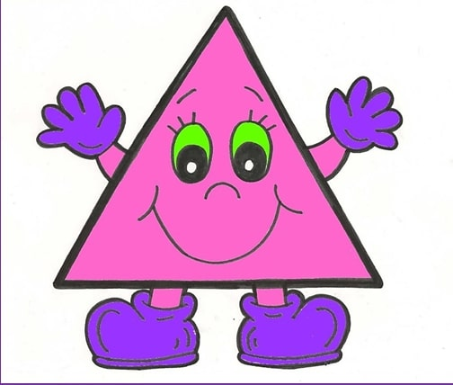
Математика
2 клас
Таблиці множення на 6 – 9
Урок 131-132
Узагальнення і систематизація знань.
Тематичний тест з теми

Slide 2
Налаштування на урок
Плесни у долоні, якщо ти …
1) маєш карі очі;
Пролунав уже дзвінок,
Починається урок!
На уроці не куняй —
Математику вивчай!
2) вмієш добре плавати;
3) швидко бігаєш;
4) маєш гарний настрій;
5) маєш Батьківщину, що починається на букву У.

Slide 3
План уроку
Усний рахунок
Обчисле-ння виразів
Розв’язу-вання задач
Знаходження периметру прямокутника

Slide 4
Усні обчислення (математичний потяг)
80
: 10
: 55
+ 55
∙ 0
∙ 7
: 10
∙ 10
+ 10

Slide 5
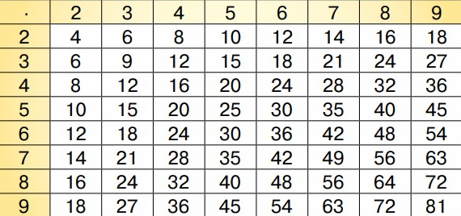
Познач число-відповідь
«Хоча я менше, ніж 20, але мене можна поділити на 2, на 3, на 6, на 9. Яке я число?»
2 ∙ 9 =
18
3 ∙ 6 =
18
«Хоча я менше, ніж 40, але мене можна поділити на 3, на 5, на 6, на 10. Яке я число?»
5 ∙ 6 =
30
3 ∙ 10=
18

Slide 6
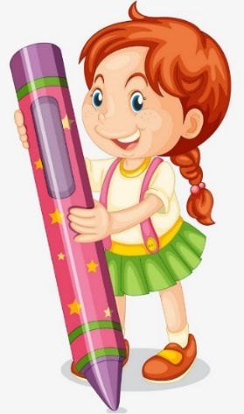
Виконай обчислення
а ∙ 1 =
а
в : в =
1
Р =
а ∙ 2 + в ∙ 2
с : 1 =
с
т ∙ 0 =
0
Р =
(а + в) ∙ 2
(90 - 72) : 3 - 6 =
0
2 ∙ 5 ∙ (36 : 6) =
60
5 ∙ (8 : 1) : 10 =
4
0 : (90 - 50) + 9
9

Slide 7
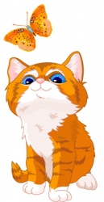
Вибери вираз для розв’язання задачі
В одній пляшці 2 л соку. Скільки соку в 4 таких пляшках?
4 : 2
4 ∙ 2
2 ∙ 4
Мама дала трьом дітям по 6 цукерок. Скільки всього цукерок мама дала дітям?
6 : 3
6 ∙ 3
3 ∙ 6
За 3 піци заплатили 30 грн. Яка ціна однієї піци?
30 : 3
30∙3
3∙30

Slide 8
Вибери вираз для розв’язання задачі
20 бананів роздали кільком дітям, по 5 бананів кожній дитині. Скільки дітей отримали банани?
3
4
5
На майданчику грали діти. Дівчат було 24, а хлопців — у три рази менше. Скільки було хлопців?
9
8
7
Обчисли периметр прямокутника, якщо його сторони 4 см і 1 см.
10
20
5

Slide 9
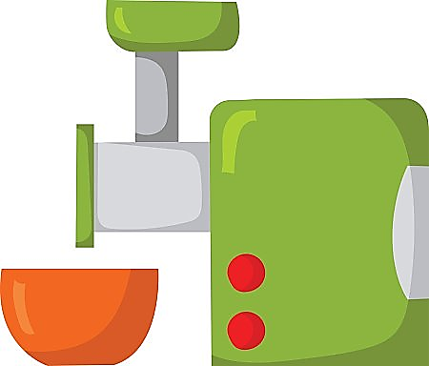
Рефлексія
Вибери предмет для здобутих знань: ранець, м'ясорубку, кошик
корисні
знання
над цим варто замислитися
це мені потрібно

